Slide 1
Lê Nguyễn Duy Cường
Chapter 7
Android Permissions and Google Maps
How to Build Android Applications with Kotlin

Slide 2
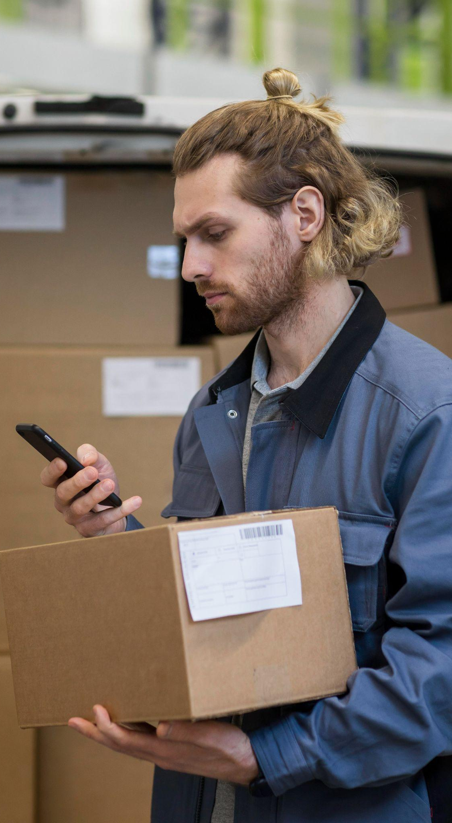

obtaining the user’s current location
Lấy vị trí hiện tại của người dùng

Slide 3
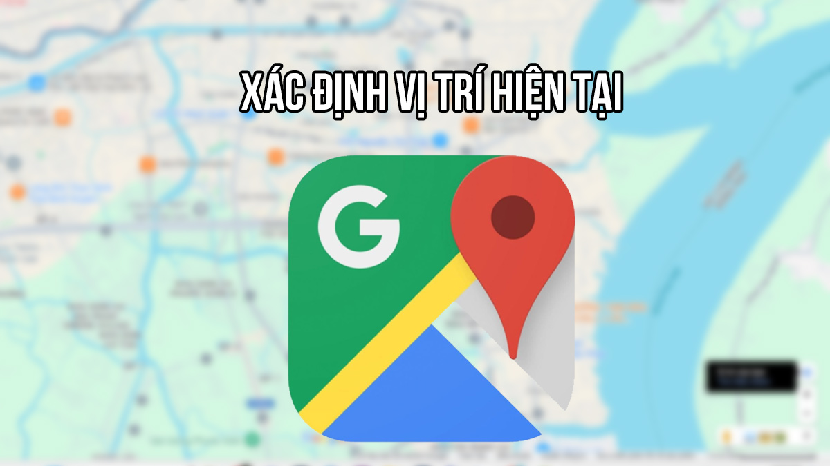


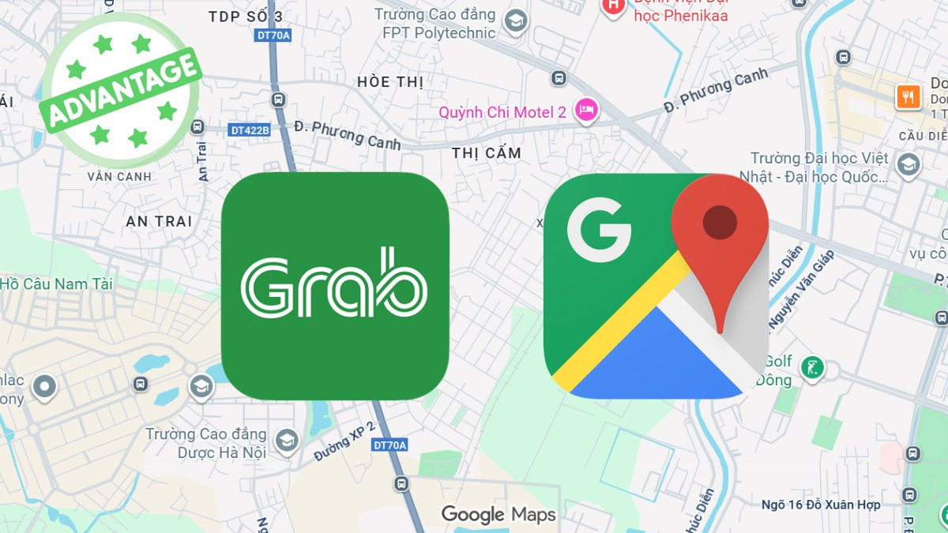
Lý do chọn đề tài
Hiện nay, hầu hết các ứng dụng di động đều dựa vào vị trí người dùng để mang lại trải nghiệm thông minh và tiện ích hơn.

Slide 4

Lý do chọn đề tài
Hiện nay, hầu hết các ứng dụng di động đều dựa vào vị trí người dùng để mang lại trải nghiệm thông minh và tiện ích hơn.
Xác định điểm đón hoặc địa chỉ giao hàng.
Hiển thị bản đồ và lộ trình di chuyển.
Tính khoảng cách, thời gian, và gợi ý địa điểm gần nhất.

Slide 5
Lý do chọn đề tài
Hiện nay, hầu hết các ứng dụng di động đều dựa vào vị trí người dùng để mang lại trải nghiệm thông minh và tiện ích hơn.
Việc nghiên cứu đề tài “Obtaining the user’s current location” giúp :
Hiểu cách xin quyền truy cập vị trí trong Android.
Biết cách lấy vị trí chính xác tại vị trí hiện tại
Tích hợp Google Maps API để hiển thị vị trí người dùng.
Ứng dụng cao trong các app thực tế.

Slide 6
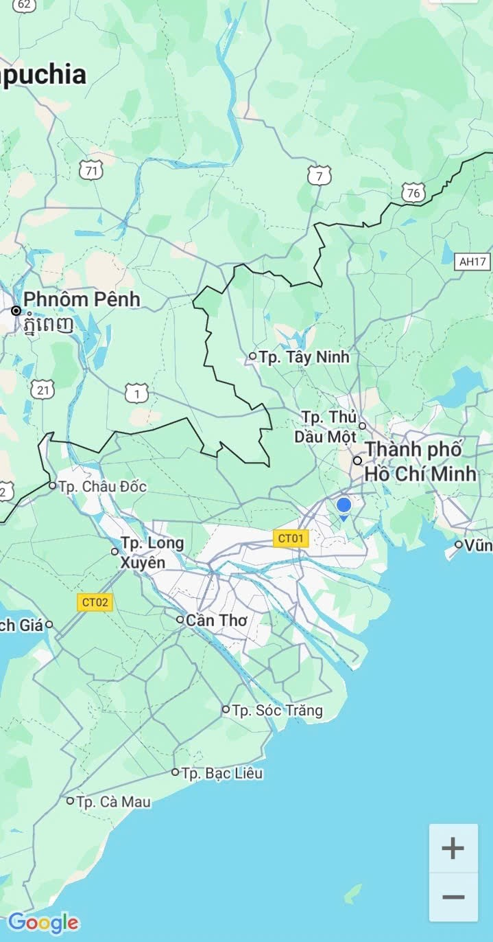
Tích hợp Google Maps
Thêm key API vào file AndroidManifest.xml
<meta-data
android:name="com.google.android.geo.API_KEY"
android:value="${MAPS_API_KEY}" />
Thêm dependency:
implementation("com.google.maps.android:maps-compose:latest")
GoogleMap(
modifier = Modifier.fillMaxSize(),
cameraPositionState = cameraPositionState
)

Slide 7
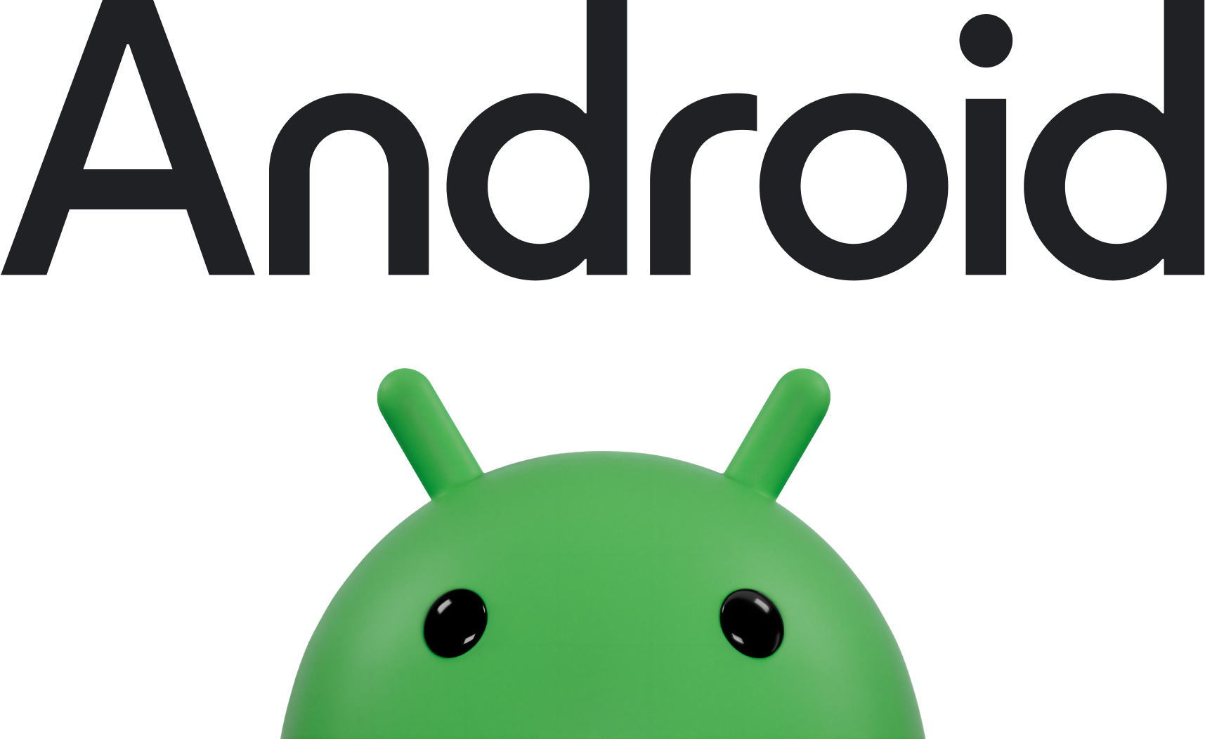
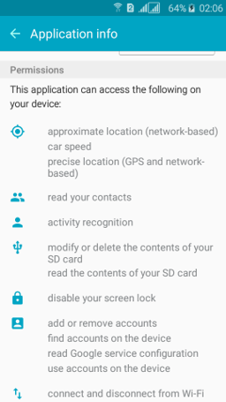
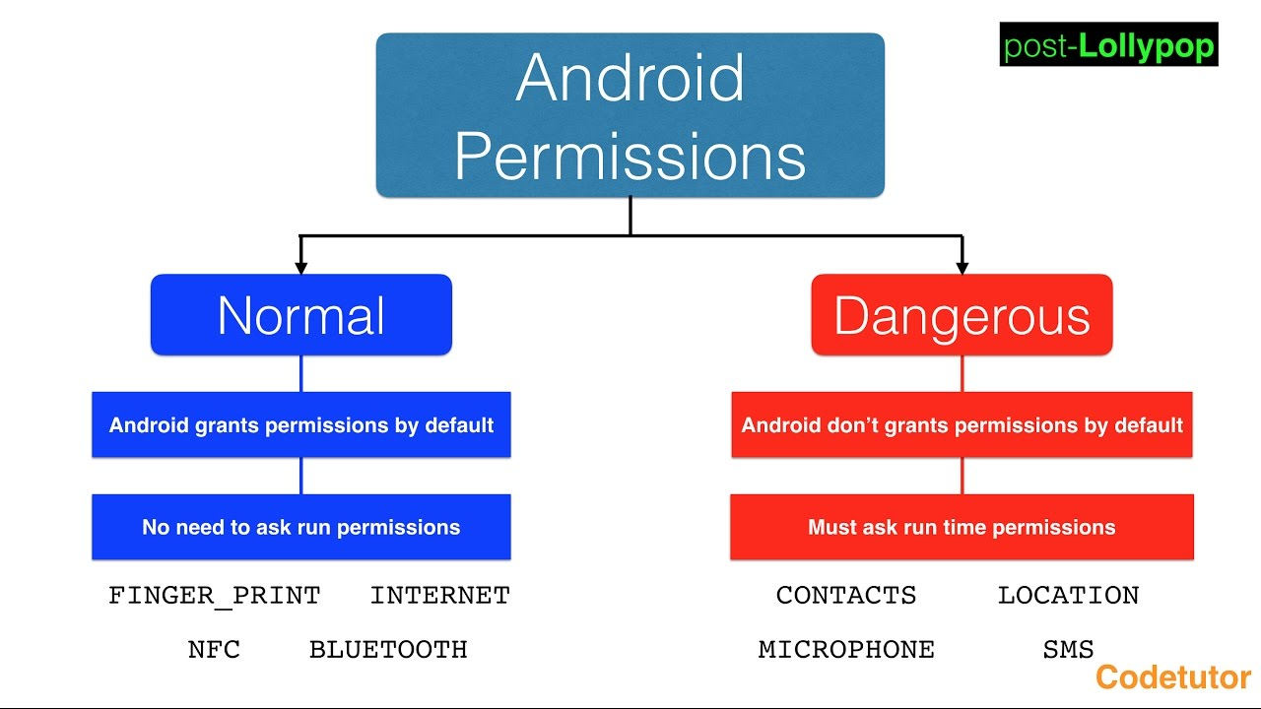
Kiến thức nền tảng :
01
02
Android Permissions
Normal permissions: tự động được cấp.
Dangerous permissions: cần người dùng cho phép
Từ Android 6 trở lên → dùng Runtime Permissions.
Hai quyền này là chìa khóa đầu tiên để app được phép truy cập phần cứng định vị

Slide 8
Kiến thức nền tảng :
01
02
Android Permissions
Normal permissions: tự động được cấp.
Dangerous permissions: cần người dùng cho phép
Từ Android 6 trở lên → dùng Runtime Permissions.
Hai quyền này là chìa khóa đầu tiên để app được phép truy cập phần cứng định vị

Slide 9
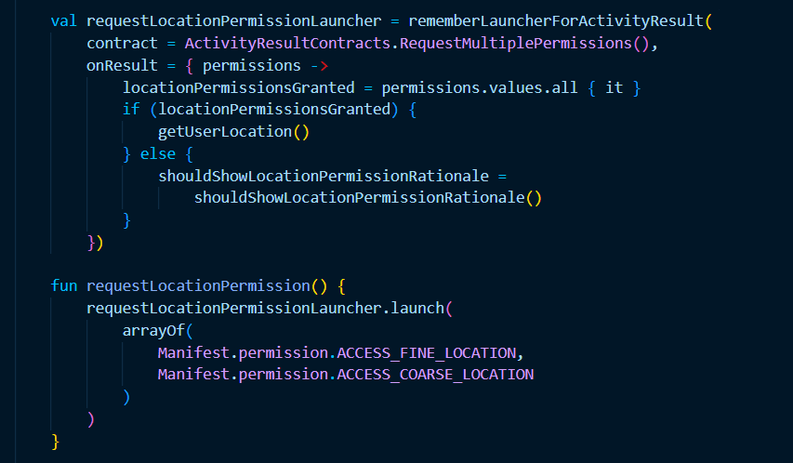
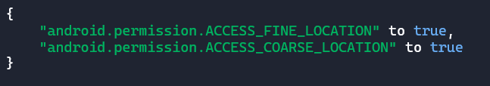
Xin quyền vị trí
hệ thống trả về một Map với tên quyền và giá trị true/false tùy người dùng có cấp hay không.

Slide 10
Xin quyền vị trí
hệ thống trả về một Map với tên quyền và giá trị true/false tùy người dùng có cấp hay không.
permissions.values.all { it } sẽ trả về true → gọi getUserLocation()
getUserLocation()

Slide 11
Fused Location Provider API
Lấy vị trí người dùng
là API chính Google Play Services để lấy vị trí người dùng một cách hiệu quả, chính xác và tiết kiệm . Đây là lựa chọn phổ biến thay thế cho LocationManager truyền thống.
Tự động kết hợp nhiều nguồn dữ liệu vị trí:
GPS
Wi-Fi
Dữ liệu mạng di động
Cảm biến thiết bị
LocationServices.getFusedLocationProviderClient(context)
fun getUserLocation() {
fusedLocationProviderClient.getCurrentLocation(
LocationRequest.PRIORITY_HIGH_ACCURACY,
CancellationTokenSource().token
).addOnSuccessListener { location ->
if (location != null) {
currentUserLocation = LatLng(location.latitude, location.longitude)
}
}
}
getUserLocation()

Slide 12
Tọa độ
Lấy tọa độ địa lý
latitude (vĩ độ)
LatLng
longitude (kinh độ)
currentUserLocation = LatLng(location.latitude, location.longitude)
Lat | Lng
10.751338 | 106.651953
Reverse geocoding
var currentUserLocation by remember { mutableStateOf(LatLng(0.0, 0.0))}
Bến xe chợ lớn

Slide 13
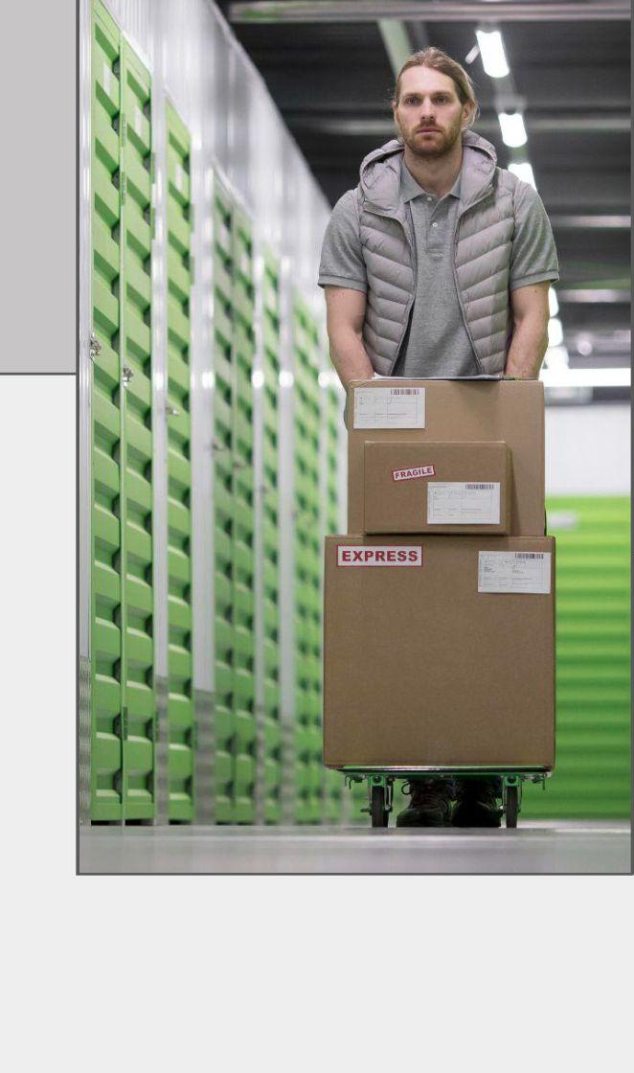
TỔNG KẾT và DEMO
Học được:
Hiểu và thực hành cách xin quyền và truy cập vị trí trên Android.
Sử dụng Fused Location Provider API để lấy vị trí chính xác.
Hiển thị Google Maps trong Jetpack Compose và thêm marker vị trí người dùng.
o
You can replace the image on the screen with your own work. Just right-click on it and select “Replace image”
Mercury is very small
Mars is a red planet
Venus has a nice name

Slide 14



Slide 17
Cảm ơn đã dõi theo bài thuyết trình của nhóm mình

